Slide 1
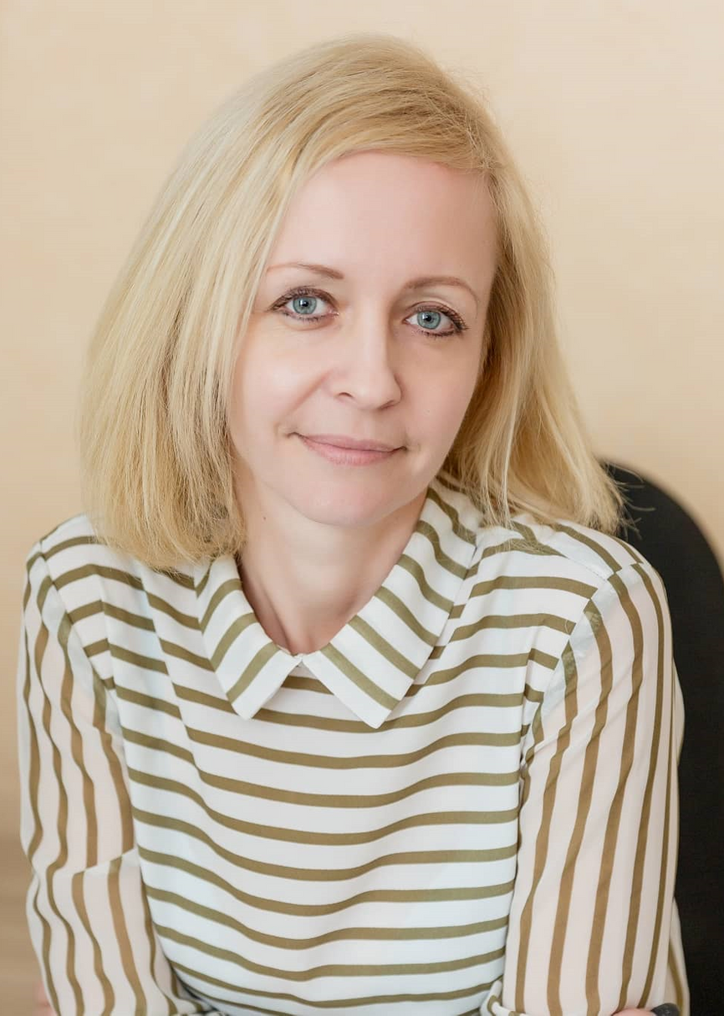
Мастер-класс
Галеева Анна Вячеславовна,
учитель истории и обществознания
МАОУ «Лицей №35 г. Челябинска»

Slide 2

Сколько квадратов Вы видите?

Slide 3
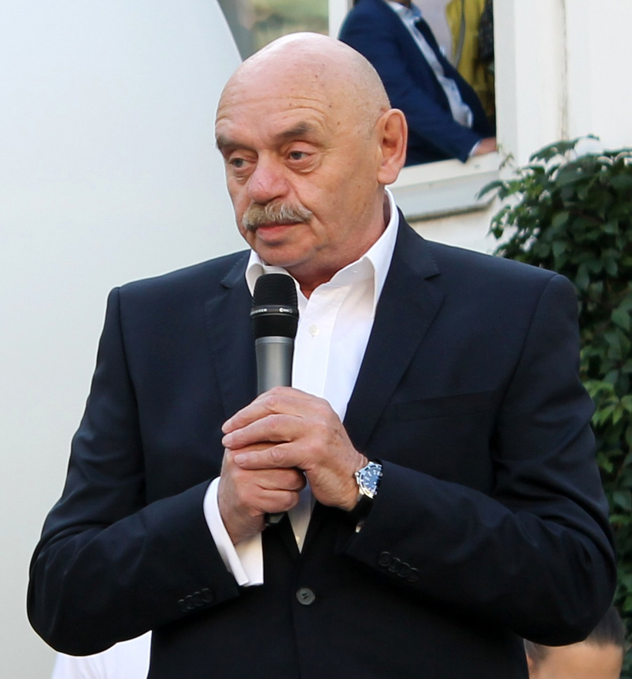
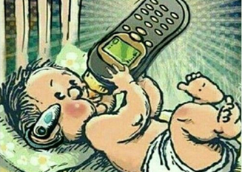
  Нынешние первоклассники очень сильно отличаются, они приходят с необузданной жаждой познания, активно ищут информацию в интернете
  Я не люблю лозунги, но то, что будущее уже сегодня прокрадывается в нашу жизнь – это совершенно точно
  Не нужно забирать у детей гаджеты. Сегодняшние первоклассники школу закончат в 2032 году. Значит мы должны знать, что будет в 2032 году
Интервью РИА Новости, 2019 год
Ефим Лазаревич Рачевский,
народный учитель России,
лауреат премии Президента РФ,
директор Центра образования
№ 548 «Царицыно»

Slide 4
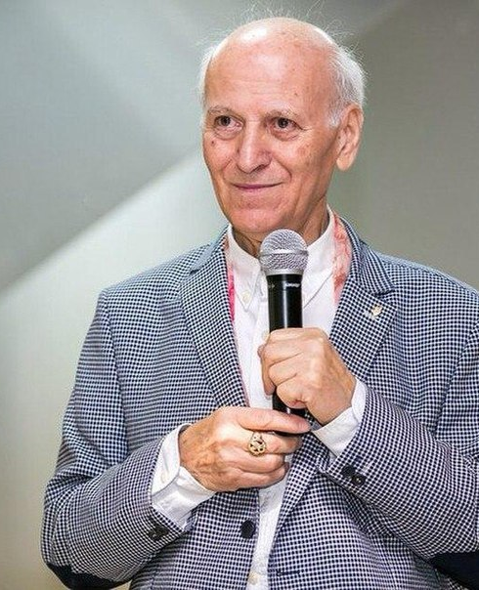
Шалва Александрович Амонашвили,
доктор психологических наук,
основатель Международного Центра Гуманной Педагогики,
лауреат премии Правительства РФ
в области образования
«МОЯ ЗАПОВЕДЬ ЗАПРЕЩАЕТ МНЕ БЫТЬ САМОВОЛЬНЫМ НА УРОКЕ, ИБО УРОК ЯВЛЯЕТСЯ СОБСТВЕННОСТЬЮ ДЕТЕЙ, А НЕ МОЕЙ»
Из книги «Здравствуйте, дети», 1983 год

Slide 5

МАСТЕР-КЛАСС
Современные
образовательные технологии –
новые возможности для формирования мировоззрения будущего
Галеева Анна Вячеславовна,
учитель истории и обществознания
МАОУ «Лицей №35 г. Челябинска»

Slide 6

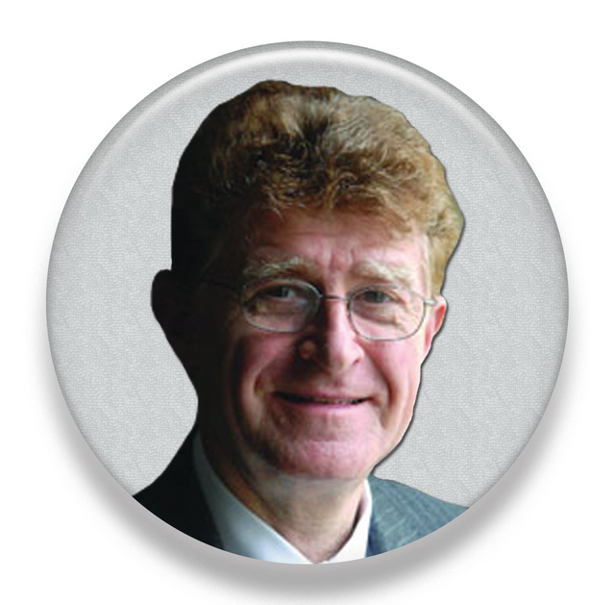



NBIC-технологии
Михаил Роко,
председатель подкомитета по
нанотехнологиям Национального совета США по науке и технологиям
NANO – природа вещества
BIO – природа жизни
INFO – информационный обмен
COGNO – природа разума
«NBIC-конвергенция»
это объединение (слияние) четырех глобальных направлений: NANO, BIO, INFO, COGNO
М. Роко, В. Бейнбридж

Slide 7
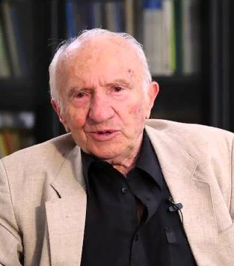


НБИКС-технологии
Д. И. Дубровский,
доктор философских наук
НАНО – природа вещества
БИО – природа жизни
ИНФО – информационный обмен
КОГНО – природа разума
СОЦИО - социально-гуманитарные отношения
НБИКС – конвергенция – слияние социальных технологий с НБИК

Slide 8
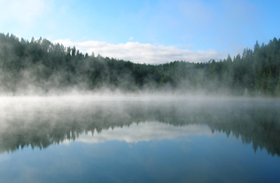
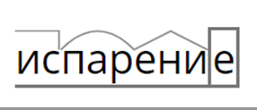
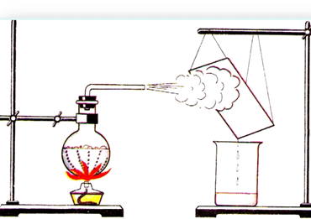
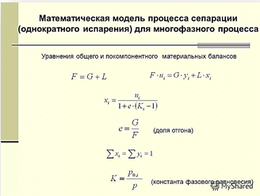
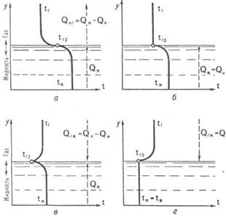
ГЕОГРАФИЯ
РУССКИЙ ЯЗЫК
Испарение
ФИЗИКА
ХИМИЯ
МАТЕМАТИКА

Slide 9
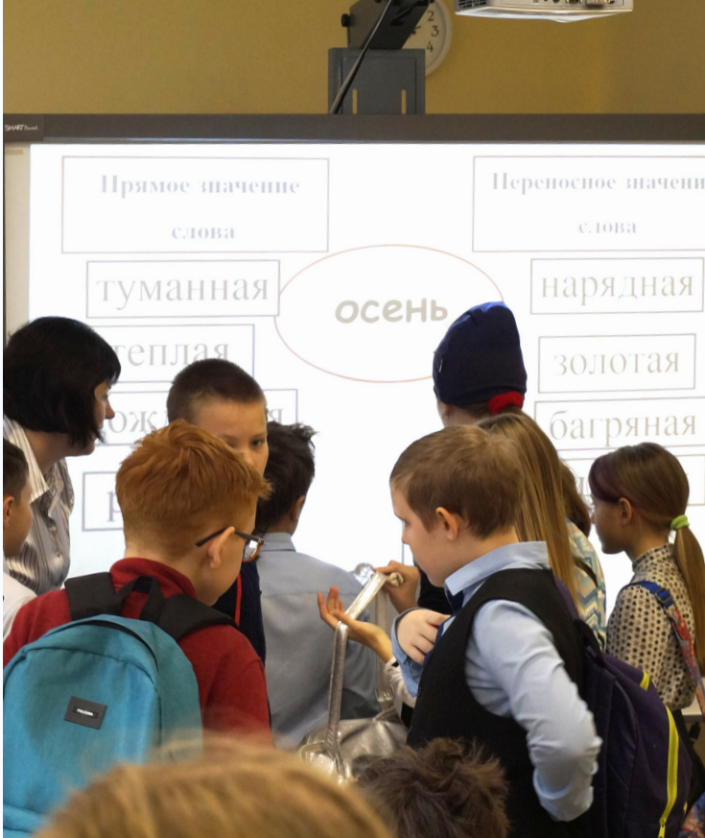
ЦИФРОВЫЕ ТЕХНОЛОГИИ В ШКОЛЕ - ПРИНЯТАЯ ДАННОСТЬ

Slide 10
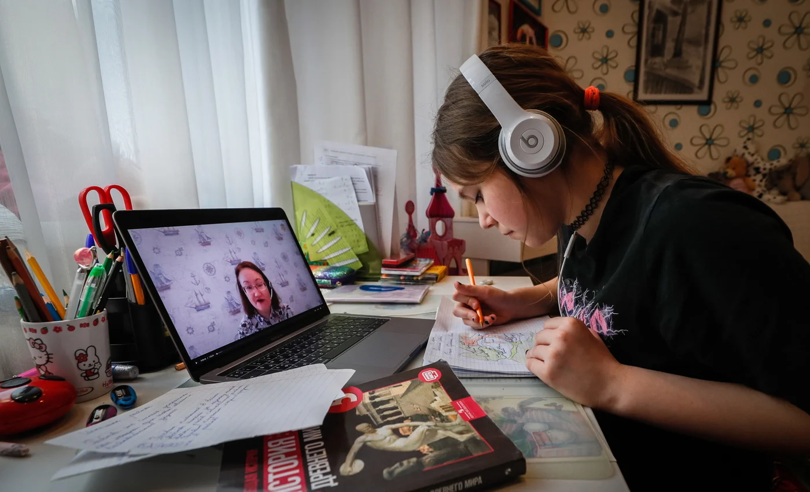
СМЕШАННАЯ РЕАЛЬНОСТЬ

Slide 11
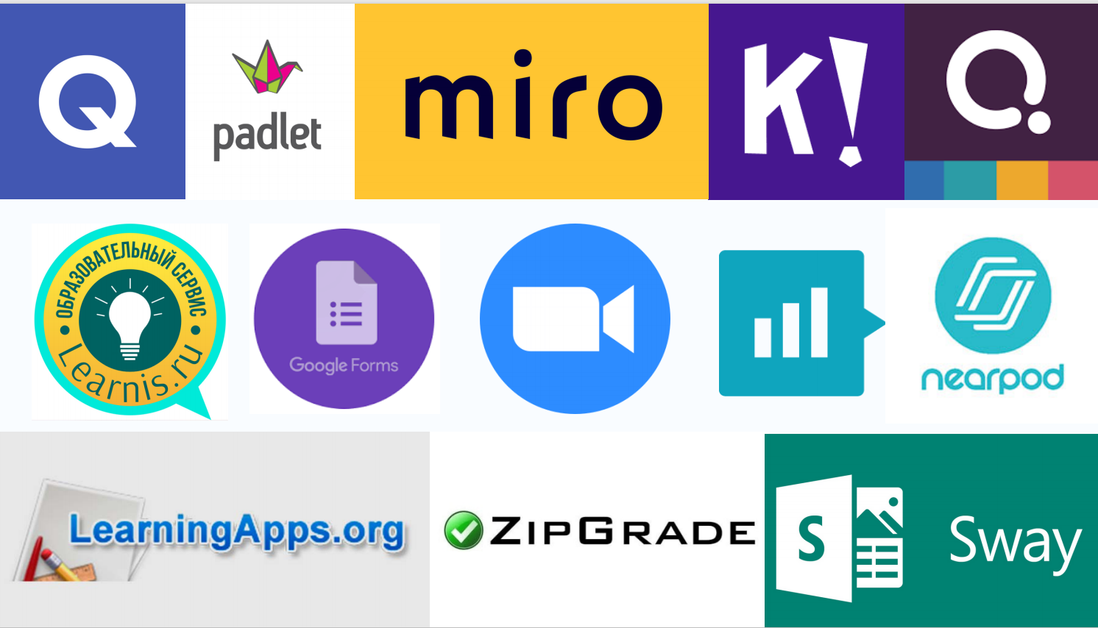

Slide 12
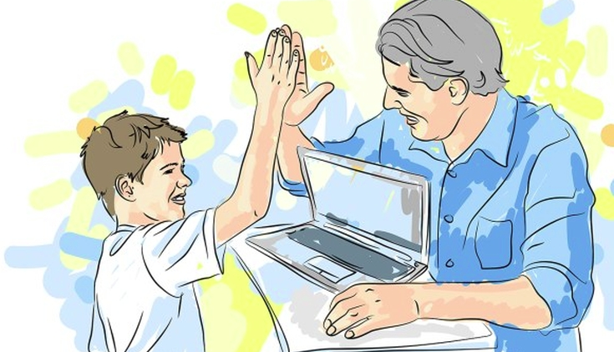

Slide 13

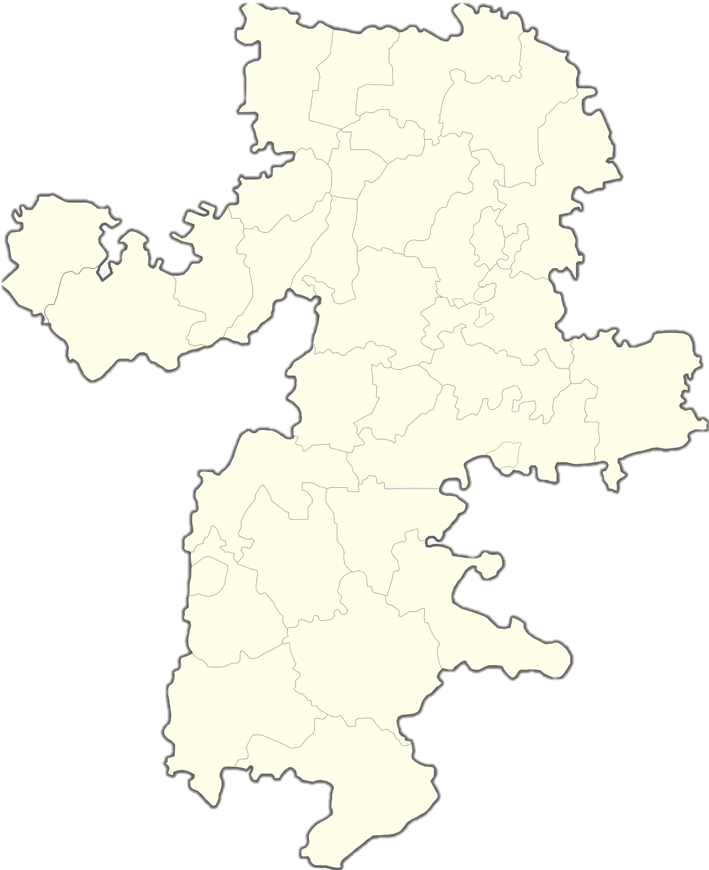

ИСТОРИЯ
БИОЛОГИЯ
ГЕОГРАФИЯ
ХИМИЯ
ЛИТЕРАТУРА
ФИЗИКА

Slide 14
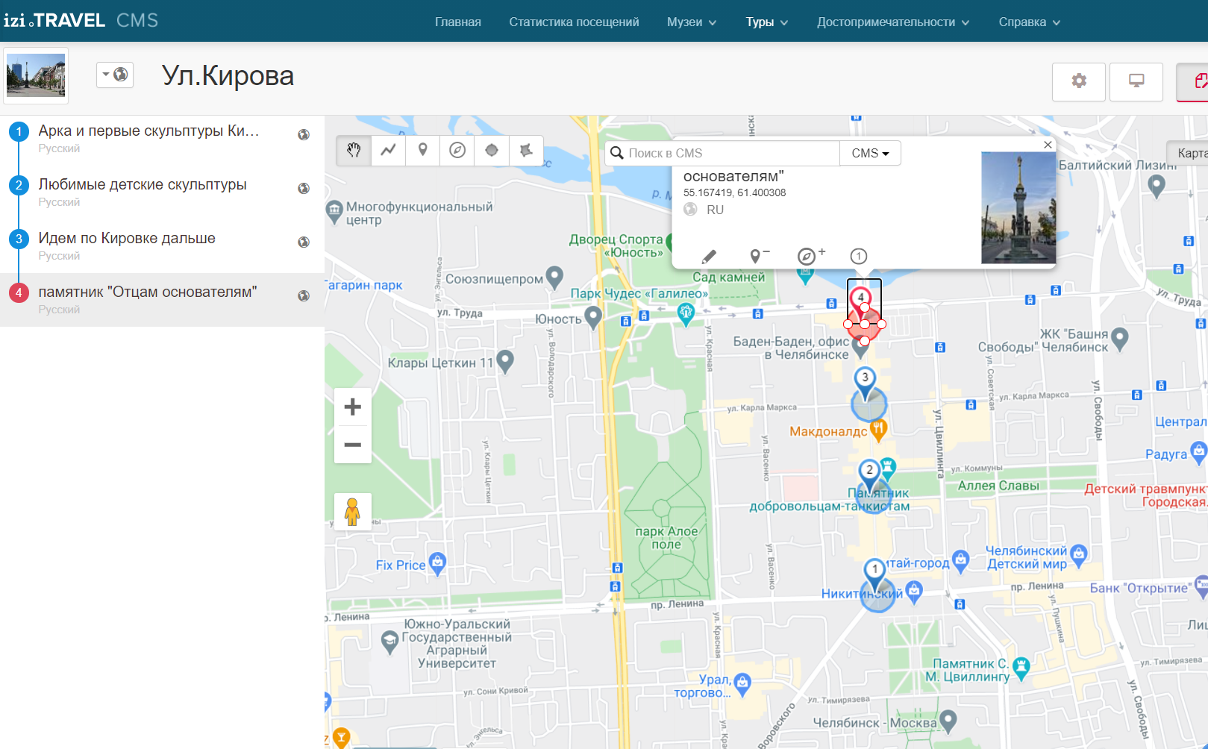
IZI.TRAVEL

Slide 15
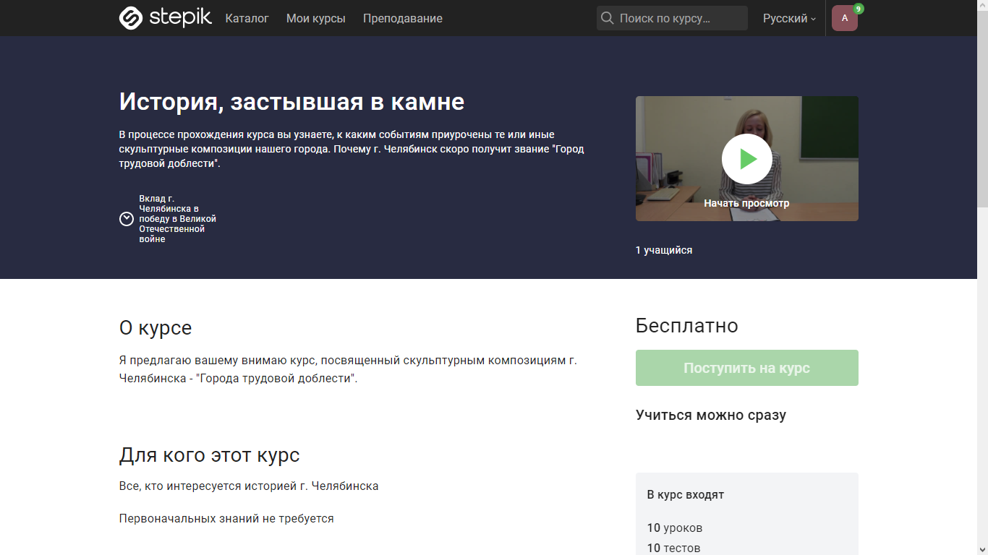
STEPIK

Slide 16
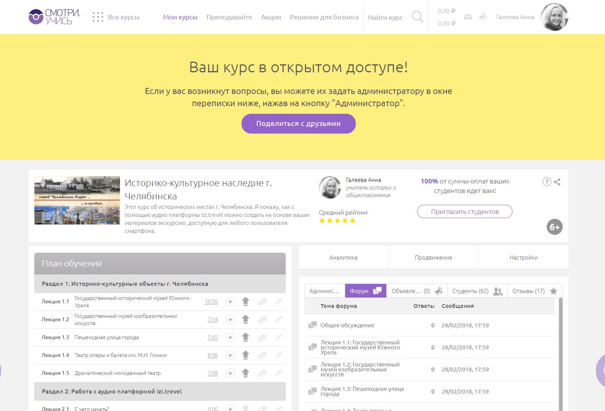
SMOTRIUCHIS

Slide 17
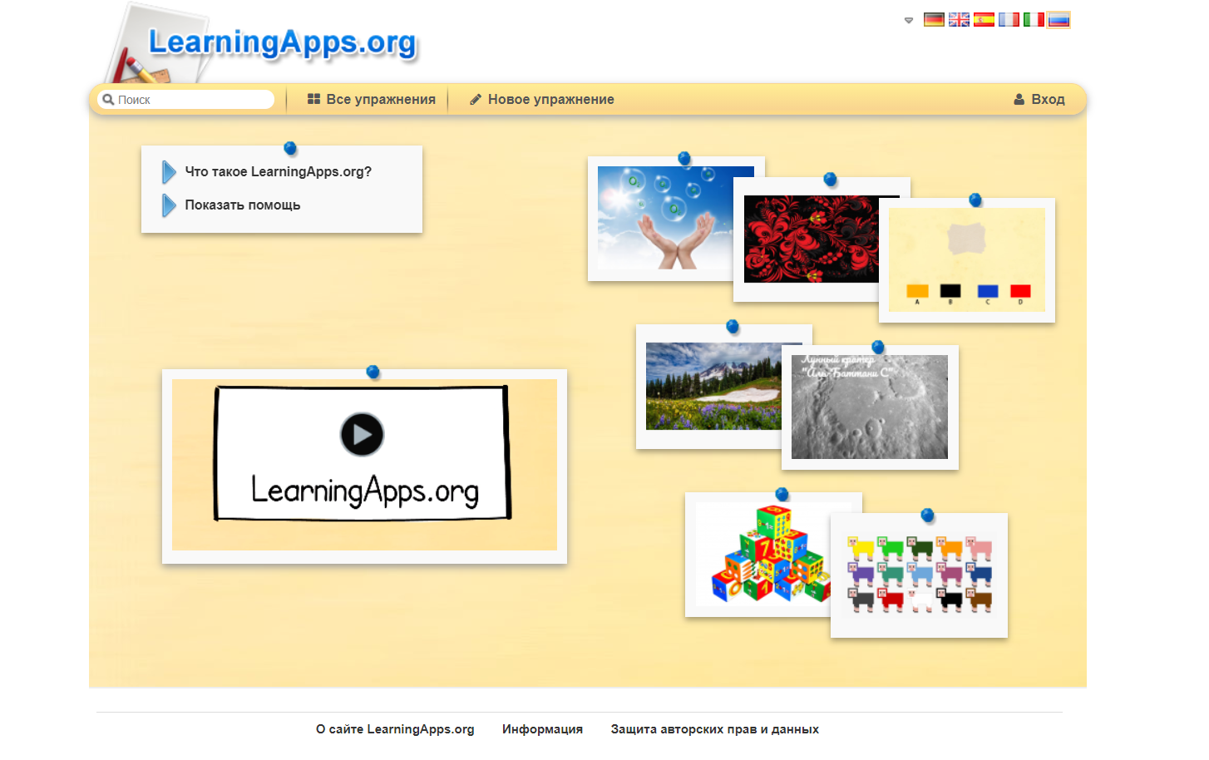
LEARNINGAPPS

Slide 18
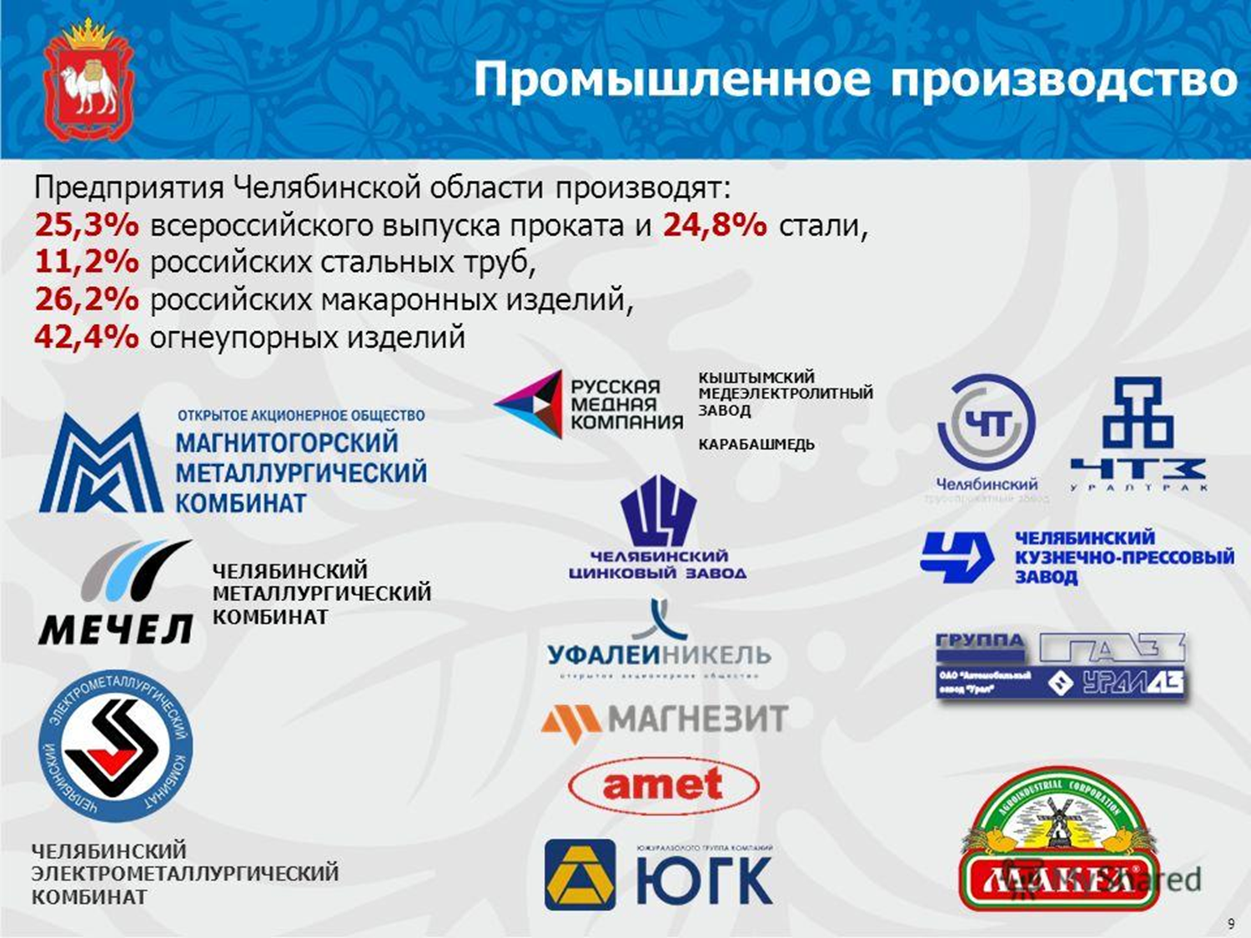
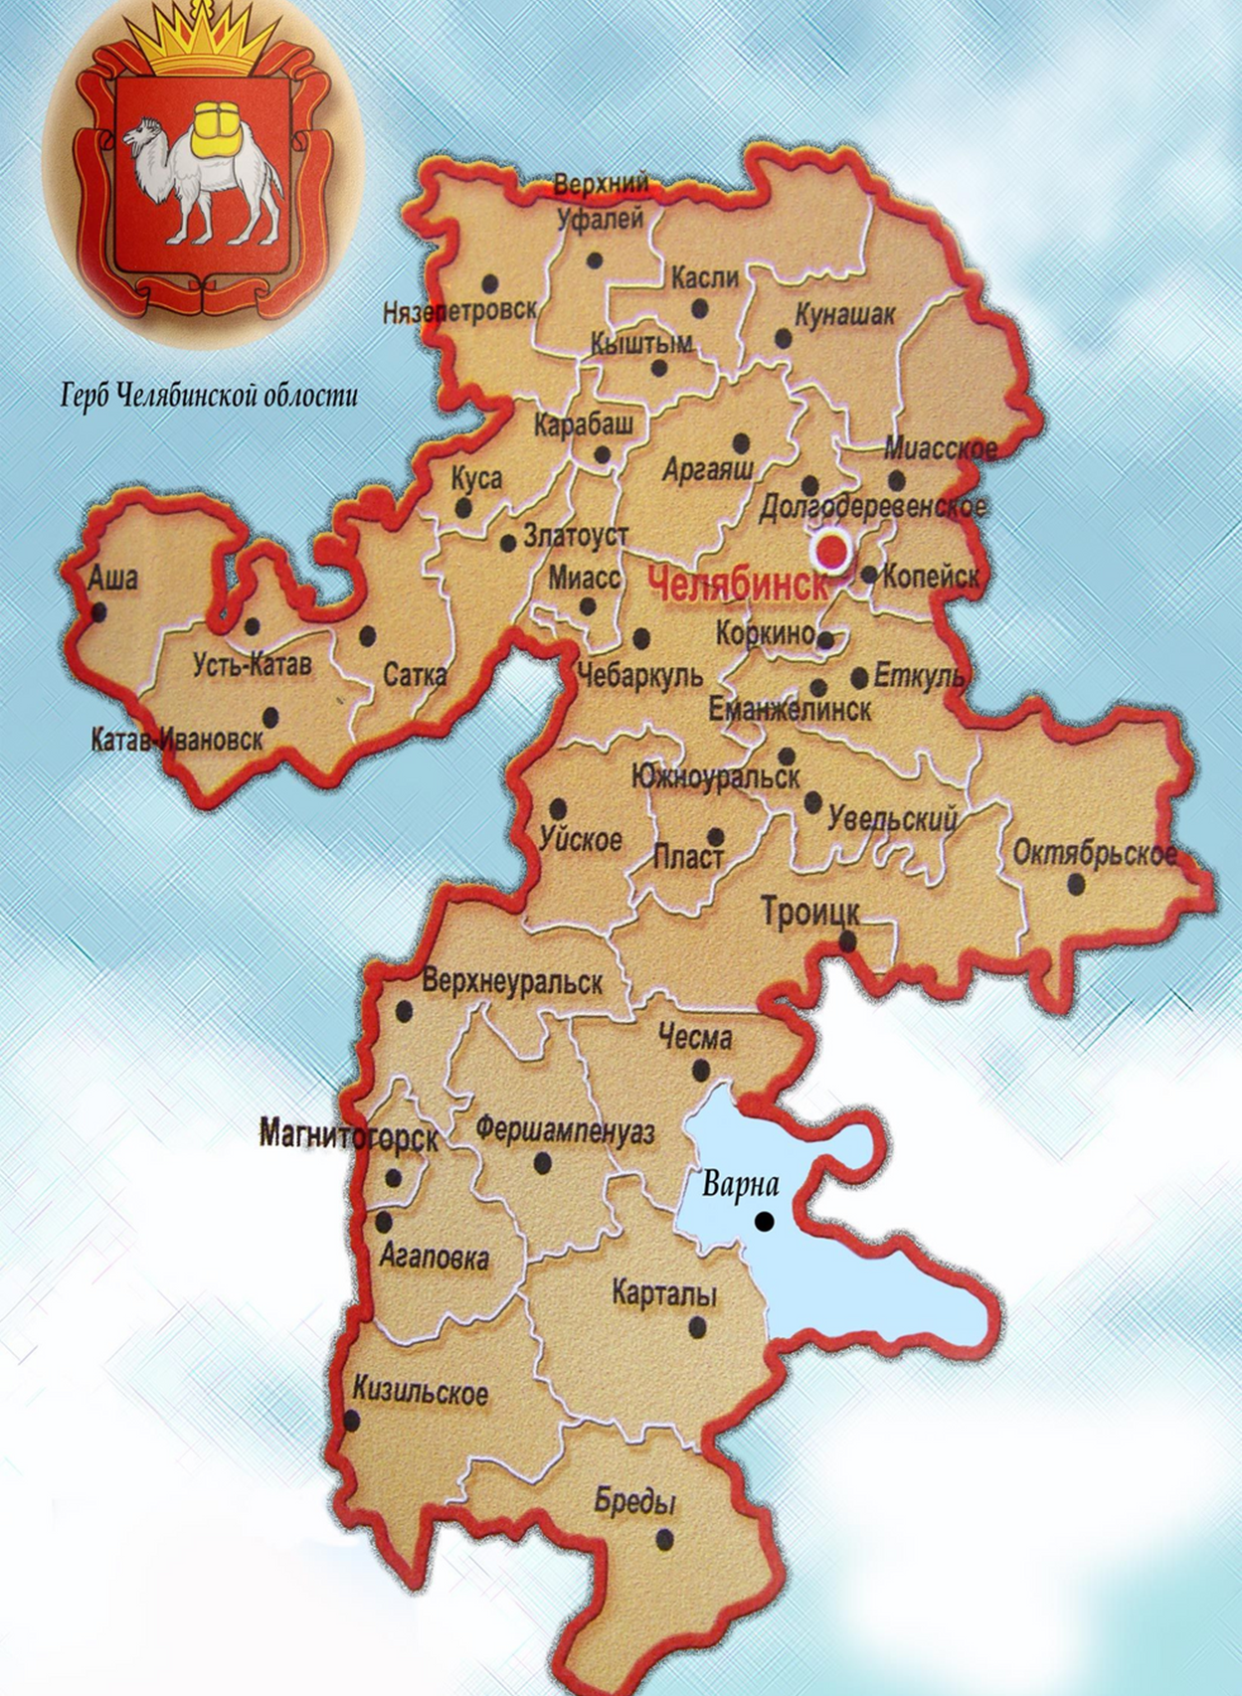

Slide 19



Slide 20
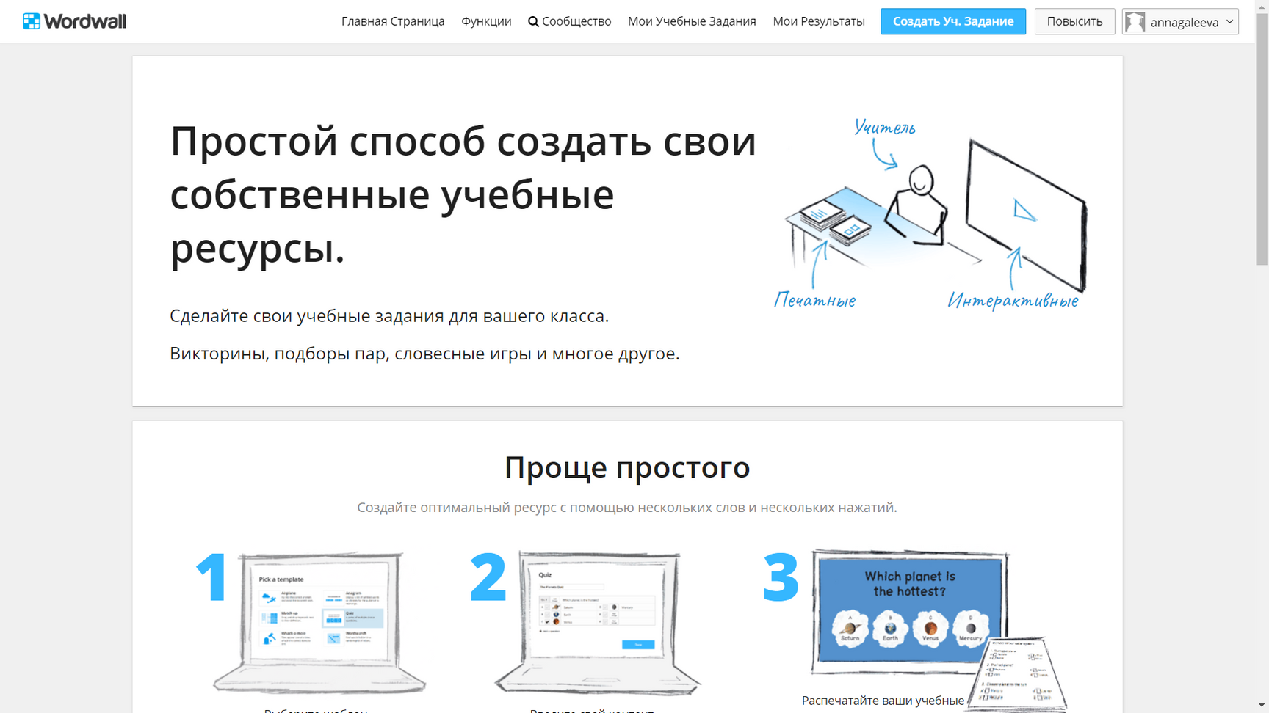
WORDWALL

Slide 21
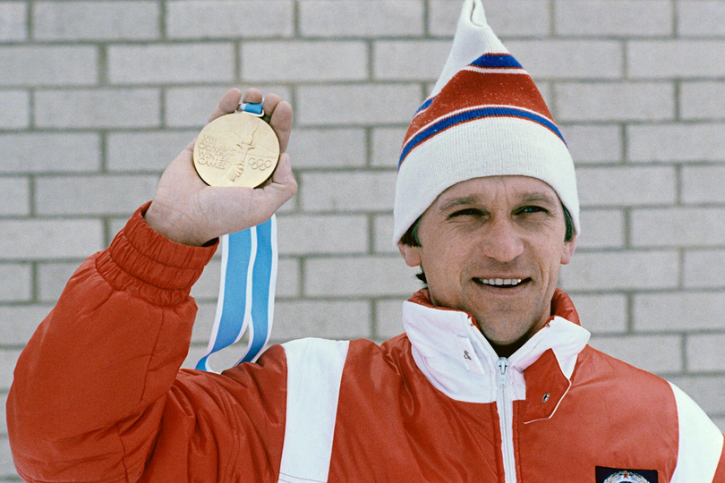
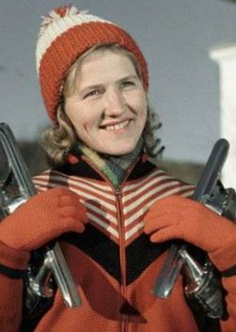
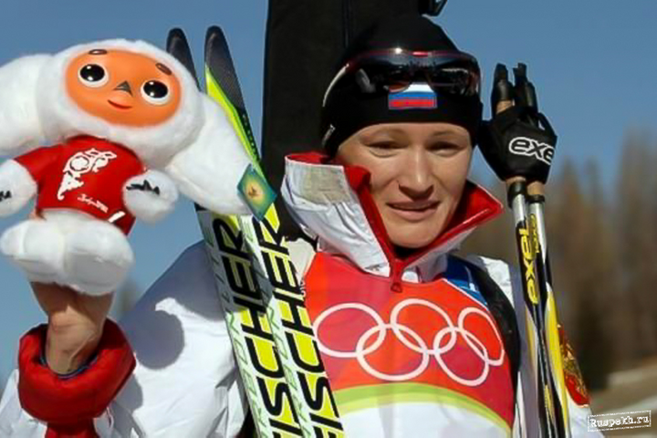
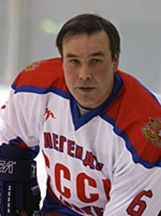
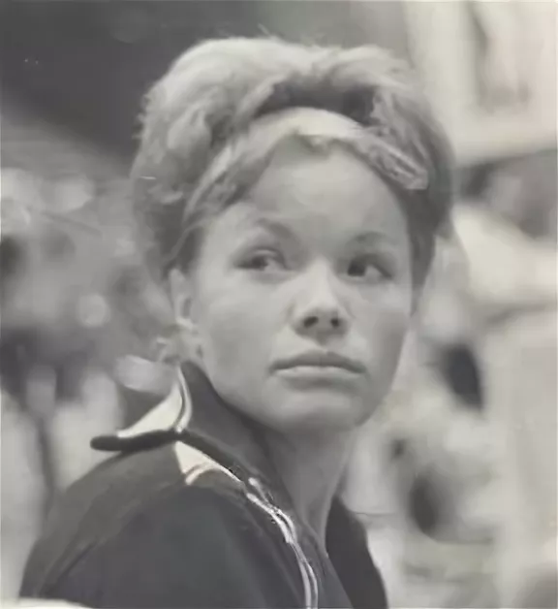

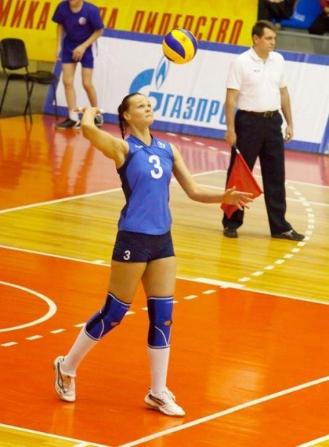
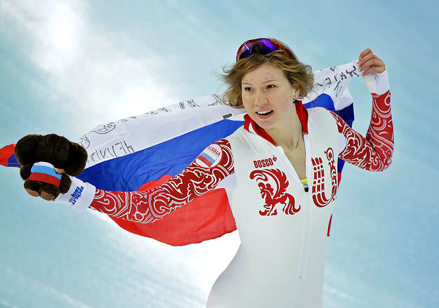
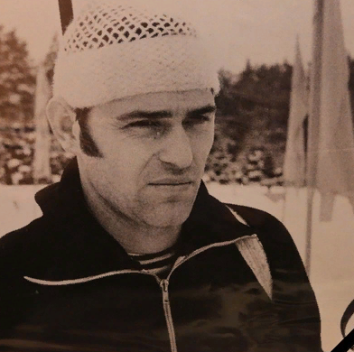
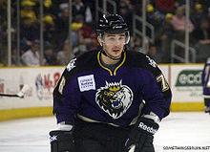
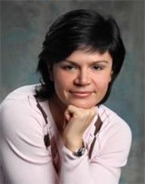
Александр Тихонов
Лидия Скобликова
Светлана Ишмуратова
Сергей Бабинов
Людмила Громова
Спортсмены Челябинской области - победители и призеры Олимпийских игр
Анастасия Кодирова
Ольга Фаткуллина
Владимир Гундарцев
Вячеслав Войнов
Татьяна Петрова

Slide 22
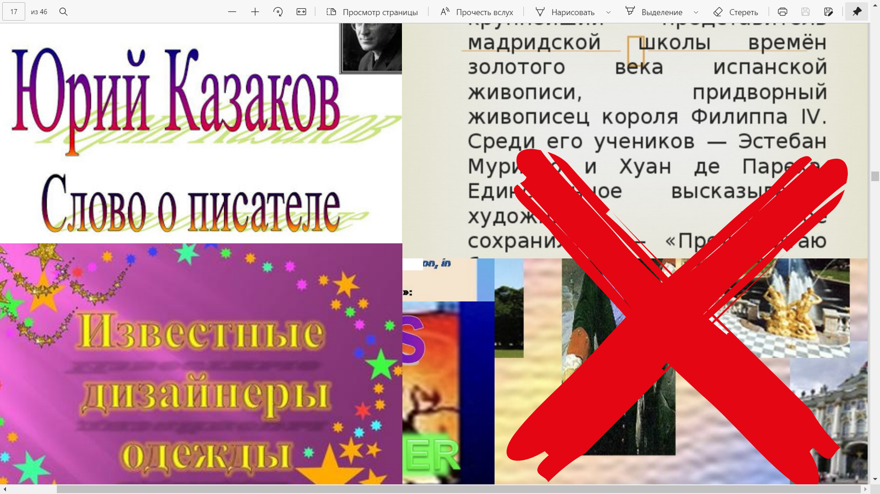

Slide 23
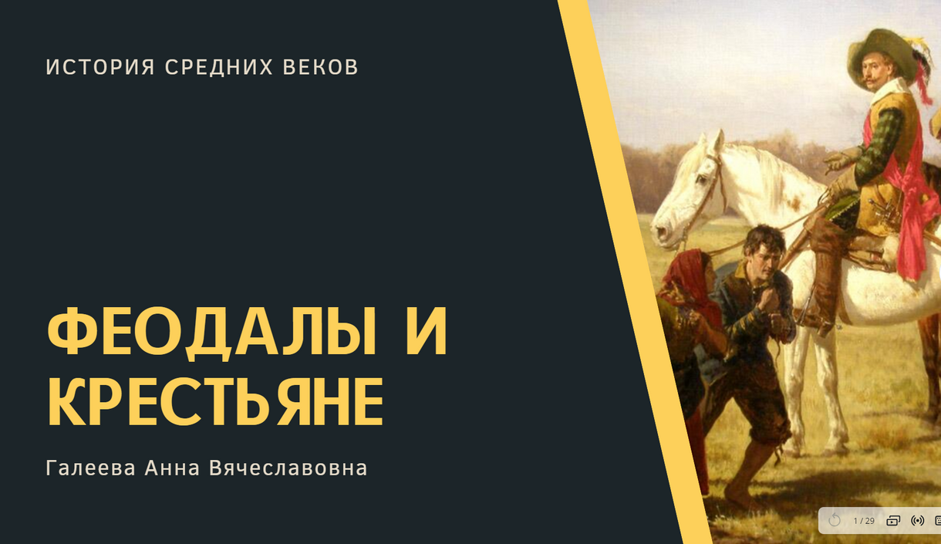
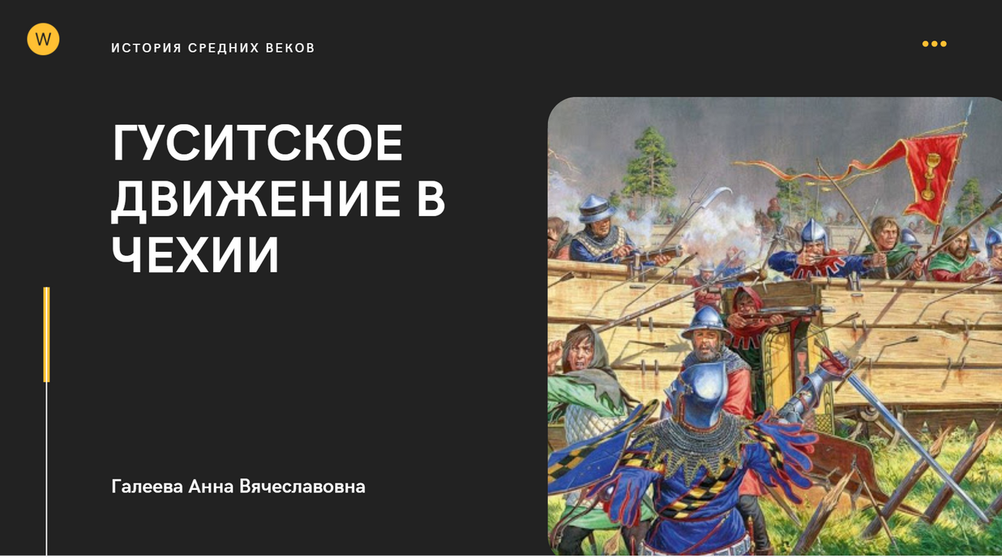

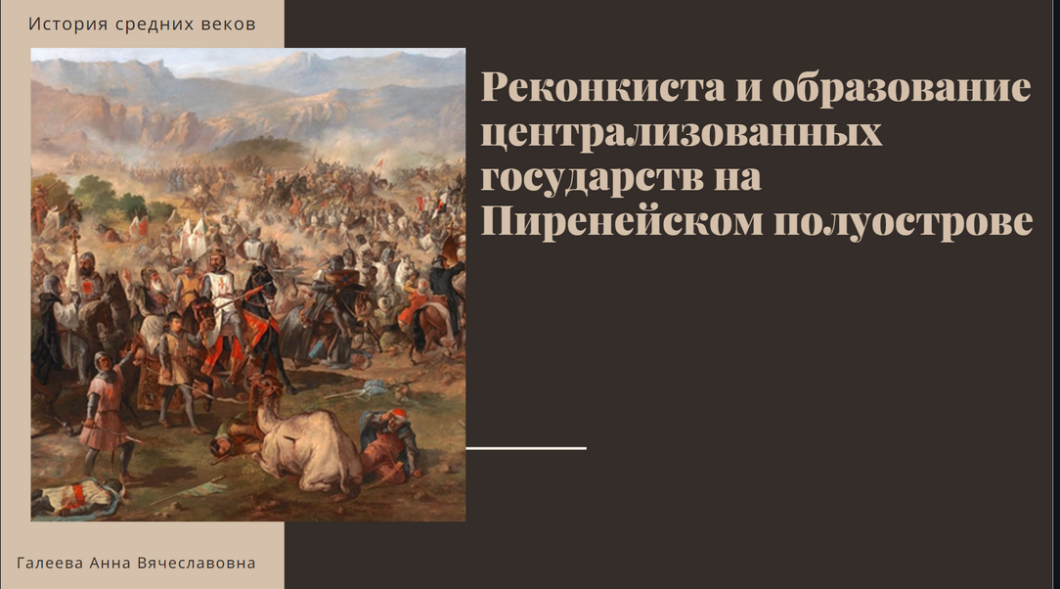
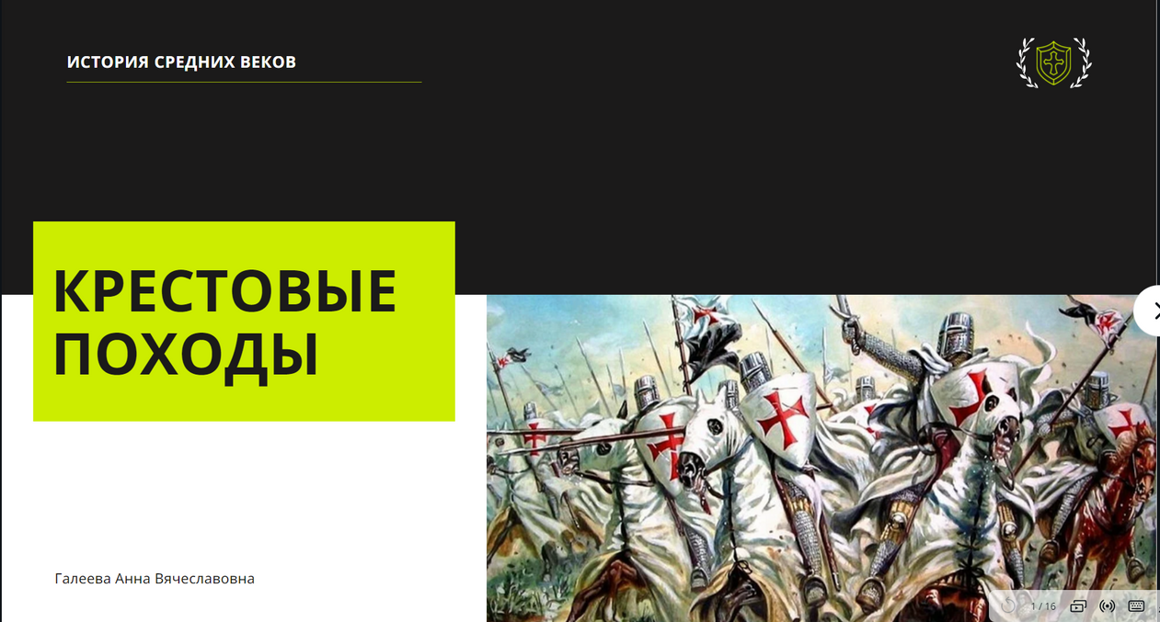

Slide 24

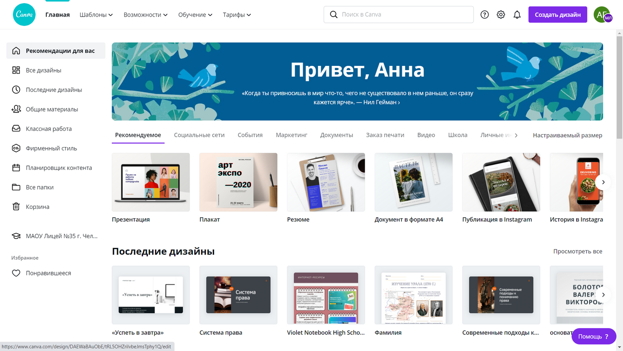
CANVA
Презентации к урокам
Инфографика
Информационные материалы
Рабочие листы
Образовательный и информационный контент для социальных сетей
Обучение основам графического дизайна

Slide 25

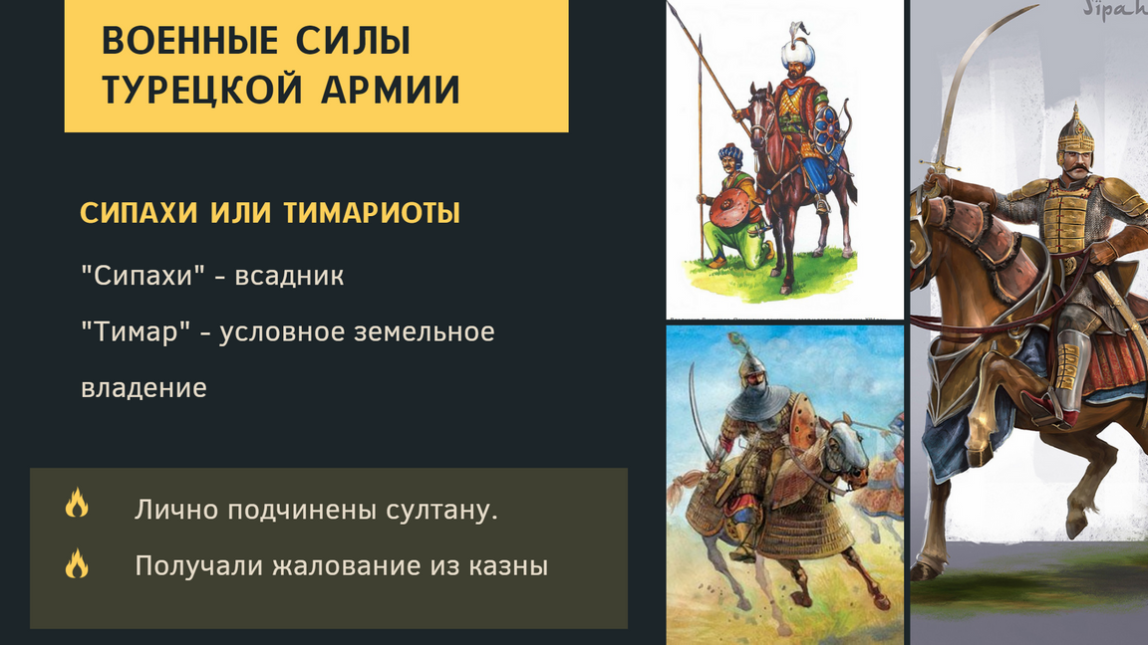
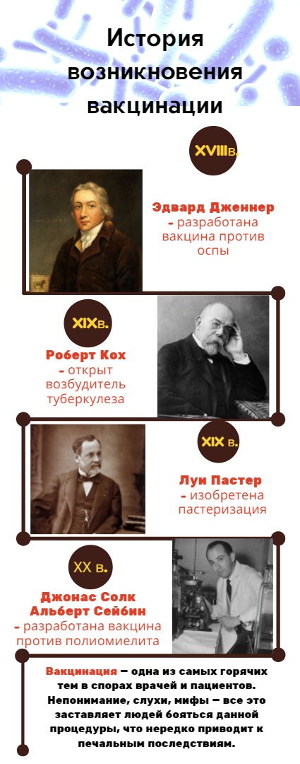
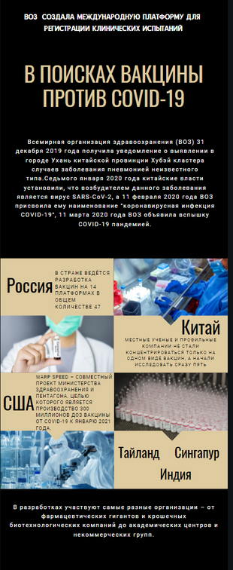
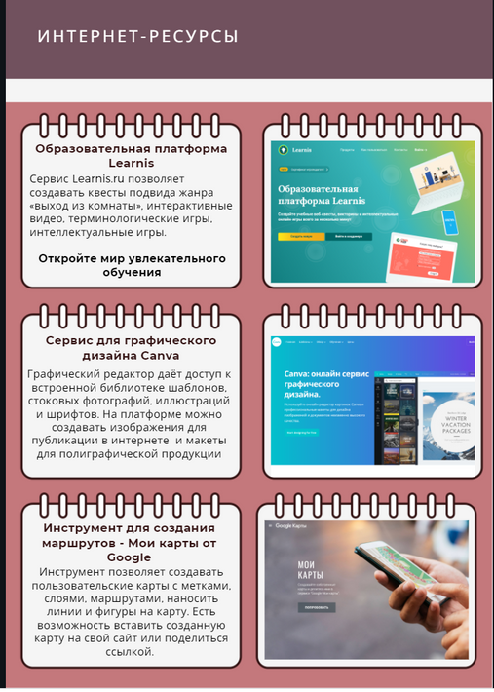


Slide 26
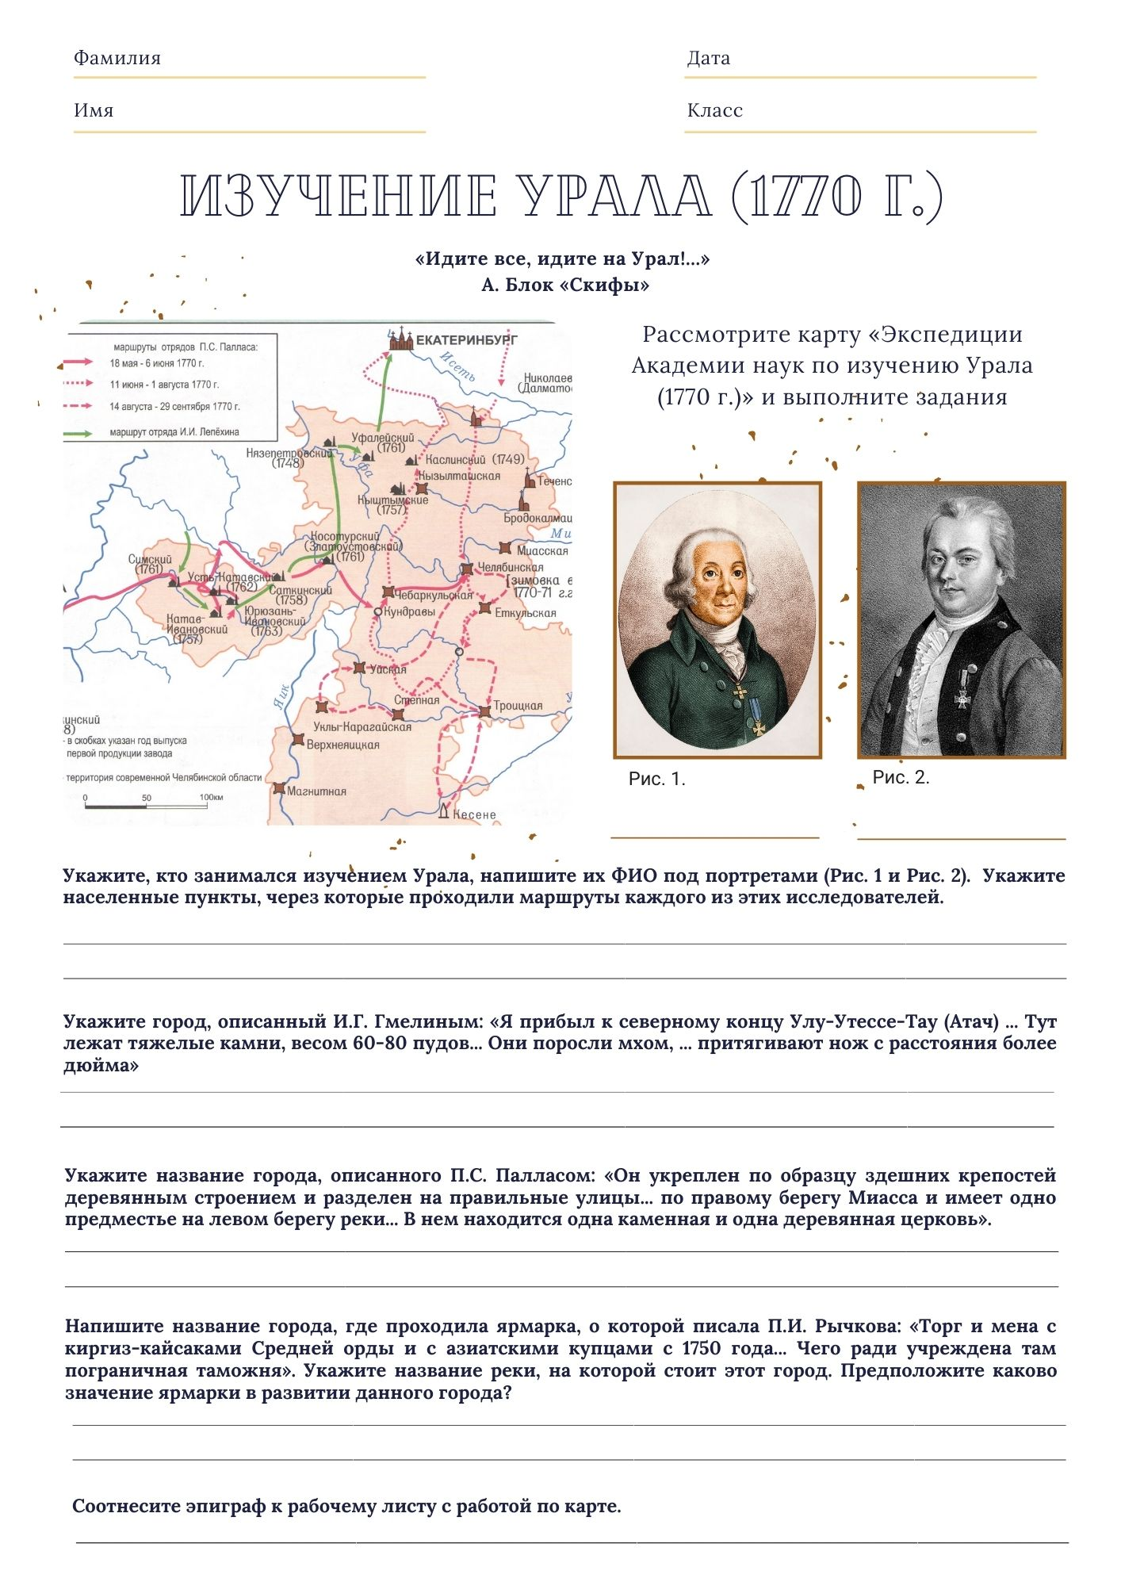
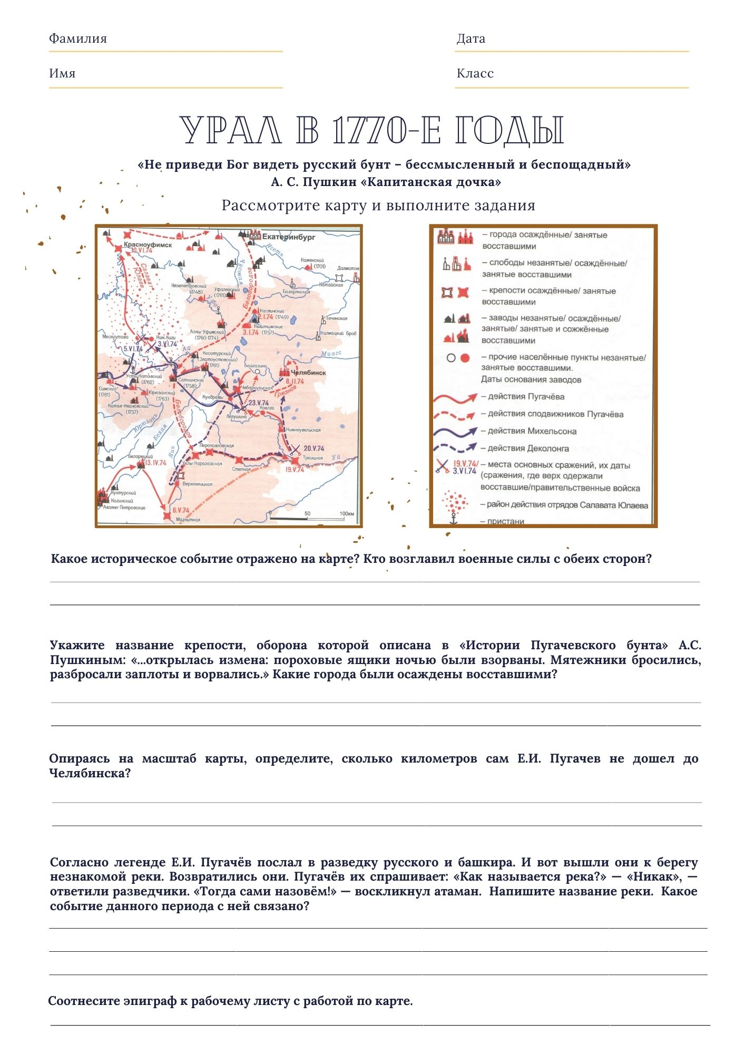
«Экономическое развитие России при Екатерине II»
«Восстание под предводительством Е.И. Пугачева»

Slide 27

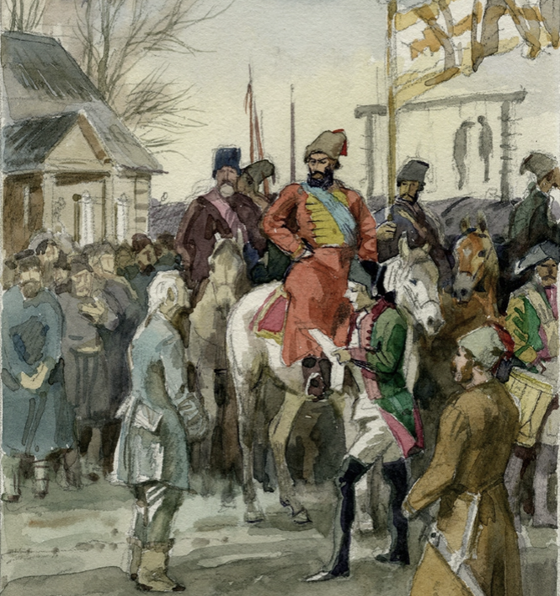
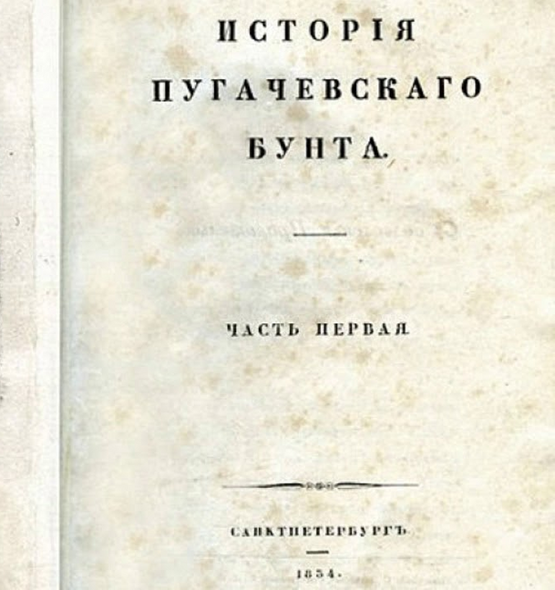
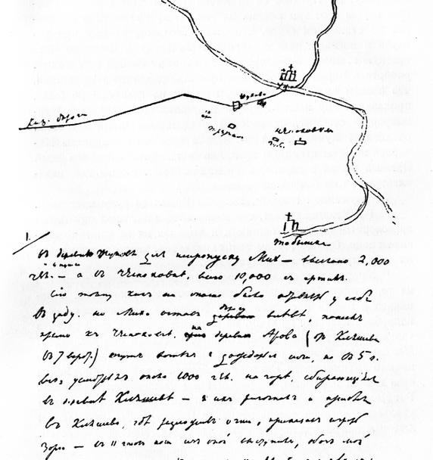
А.С. ПУШКИН
30 сентября 1834 г. А.С. Пушкин пишет жене Наталье Николаевне: «Мне пришёл в голову роман, и я, вероятно, за него примусь».

Slide 28
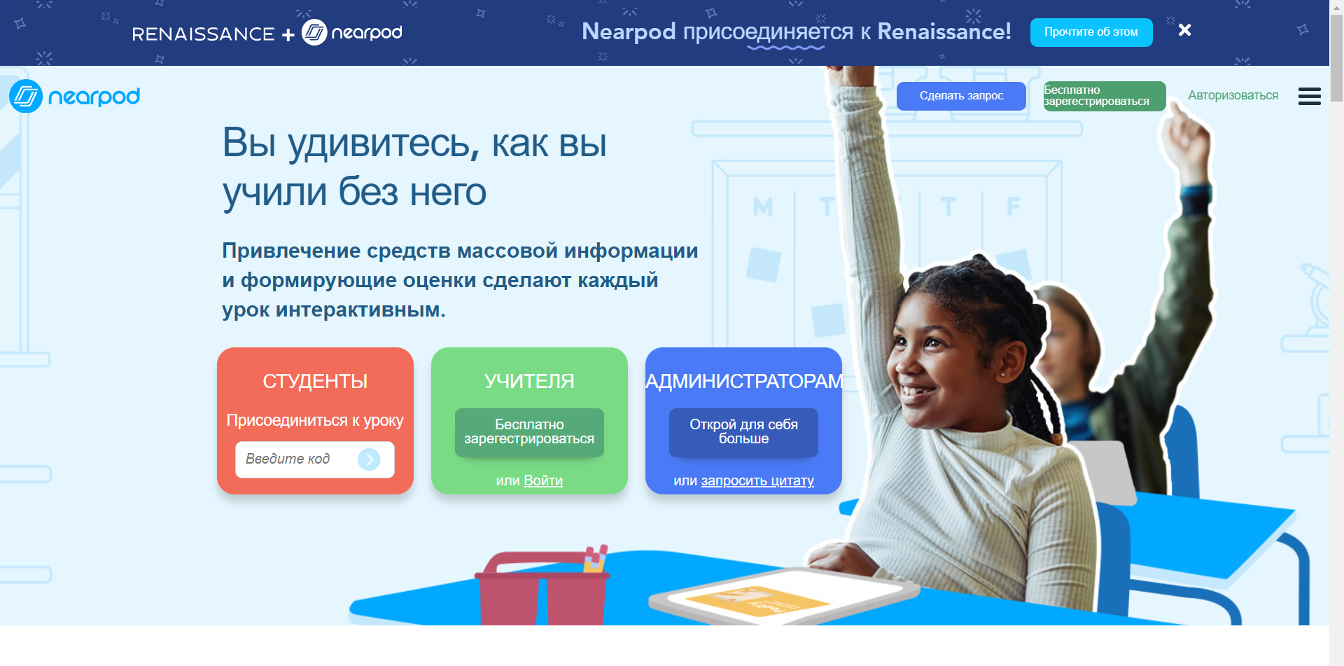
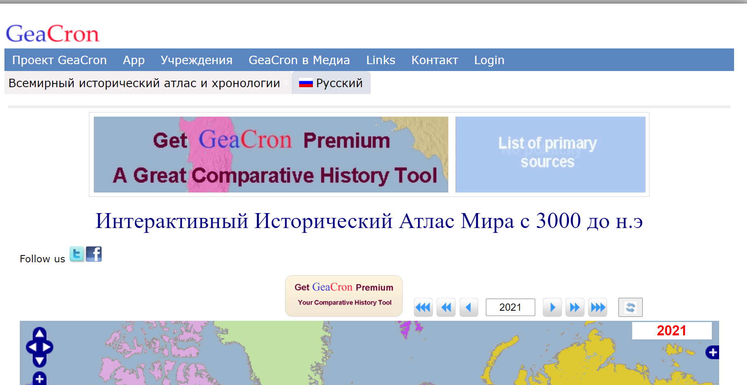
NEARPOD
GEA CRON
Онлайн платформа, позволяющая создавать презентации учебных предметов, включая учащихся в активную познавательную деятельность
Интерактивный атлас, объединивший в себя пространственные и временные координаты истории на земле с 3000 г. до н.э. и до современности

Slide 29


LEARNIS
ETRENIKI
Образовательная платформа для создания онлайн викторин, квестов, интерактивных видео
Онлайн-конструктор учебных тренажёров

Slide 30


STEPIK
PADLET
Российская образовательная платформа и конструктор бесплатных открытых онлайн-курсов и уроков
Веб-сайт, который позволяет создать онлайн доски для обмена текстовой, фото информацией, ссылками

Slide 31



ISPRING
MOODLE
Конструктор презентаций и курсов, работающий в интерфейсе Microsoft PowerPoint
Бесплатная система электронного обучения, открытое веб-приложение, на базе которого можно создать специализированную платформу для развития обучающихся или педагогов

Slide 32


Инернет- ресурсы
«Мы живем в обществе, где технологии являются очень важной частью нашей повседневной жизни»
Натан Мирволд, генеральный директор Intellectual Ventures

Slide 33

Успеть в завтра

Slide 34

1 группа
Какой интернет-ресурс Вы использовали в работе?
Какой учебный предмет дает ответы на вопросы задания?
Какое имя носит город, о котором идет речь?
Какую информацию о городе Вы получили из задания?
Возможно ли использовать данный интернет-ресурс на Вашем предмете?

Slide 35




1 группа
Г. САТКА
ИСТОРИЯ

Slide 36

2 группа
Какой интернет-ресурс Вы использовали в работе?
Какой учебный предмет дает ответы на вопросы задания?
Какое имя носит город, о котором идет речь?
Какую информацию о городе Вы получили из задания?
Возможно ли использовать данный интернет-ресурс на Вашем предмете?

Slide 37



Г. САТКА
ФИЗИКА
2 группа

Slide 38

3 группа
Какой интернет-ресурс Вы использовали в работе?
Какой учебный предмет дает ответы на вопросы задания?
Какое имя носит город, о котором идет речь?
Какую информацию о городе Вы получили из задания?
Возможно ли использовать данный интернет-ресурс на Вашем предмете?

Slide 39

3 группа
САТКИНСКЙ
МУНИЦИПАЛЬНЫЙ РАЙОН
ГЕОГРАФИЯ

Slide 40

Успеть в завтра

Slide 41

Асмолов
Александр Григорьевич,
академик РАО,
заслуженный работник высшей школы РФ, лауреат премии Правительства РФ в области образования
«ПЕДАГОГИКА ДОСТОИНСТВА, ПЕДАГОГИКА СООТРУДНИЧЕСТВА, ПЕДАГОГИКА РАЗВИТИЯ – ВОТ ТЕ ЛИНИИ, КОТОРЫЕ ПЕРЕСЕКАЮТСЯ МЕЖДУ СОБОЙ И ДАЮТ НОВУЮ ПАЛИТРУ ОБРАЗОВАНИЯ»
Из выступления на конференции
«Эврика-Авангард», 2015 год

Slide 42

«Жизнь – как вождение велосипеда. Чтобы сохранить равновесие, ты должен двигаться»
Альберт Эйнштейн

Slide 43
МАСТЕР-КЛАСС
Современные
образовательные технологии –
новые возможности для формирования мировоззрения будущего
Галеева Анна Вячеславовна,
учитель истории и обществознания
МАОУ «Лицей №35 г. Челябинска»

